Slide 1

Razlike u razvijenosti

Slide 2
Nakon današnjeg sata moći ćete…
objasniti uzroke i posljedice neravnomjernog gospodarskog razvoja Europe te pokazati na geografskoj karti prostore najveće razvijenosti i navesti važnije gospodarske djelatnosti

Slide 3
Prisjetimo se…
Koji su pokazatelji gospodarske razvijenosti?
Gospodarska struktura stanovništva – udio zaposlenih po sektorima djelatnosti
Što je bruto nacionalni dohodak?
Nacionalni dohodak po stanovniku
Može li prosječna starost automobila biti pokazatelj razvijenosti? Objasni odgovor

Slide 4
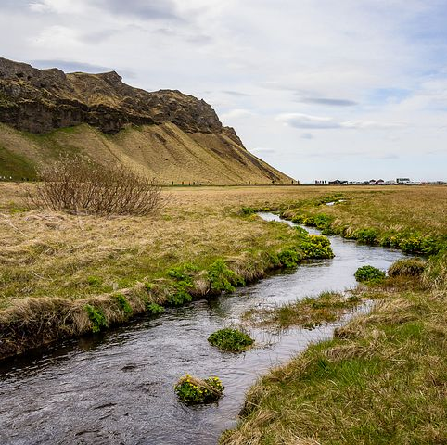
Neravnomjerni gospodarski razvoj
Na gospodarski razvoj utječu brojni čimbenici
Dijelimo ih na:
a) prirodne: geografski položaj, klima, reljef, rudna bogatstva….
b) društvene: društveni sustav, povijesne (ne)prilike, gospodarska politika

Slide 5
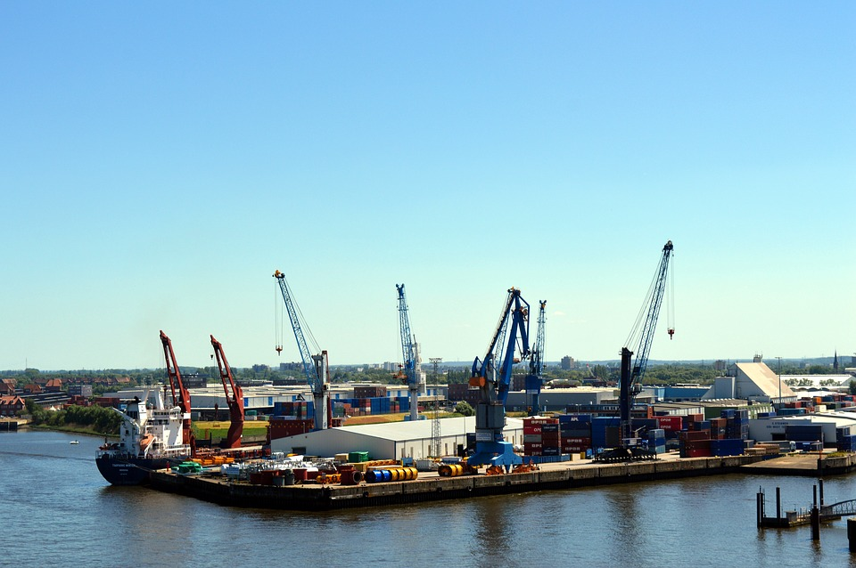
zbog navedenih čimbenika pojedini dijelovi Europe različito su se razvijali u prošlosti
pod utjecajem industrijalizacije i prometa sve veće značenje dobivale su obale i naselja na obali
Litoralizacija: povećanje broja stanovnika, proizvodnih i uslužnih funkcija na obalama
mijenja se prostorni razvoj pojedinih država i dolazi do sve većih ekoloških problema

Slide 6
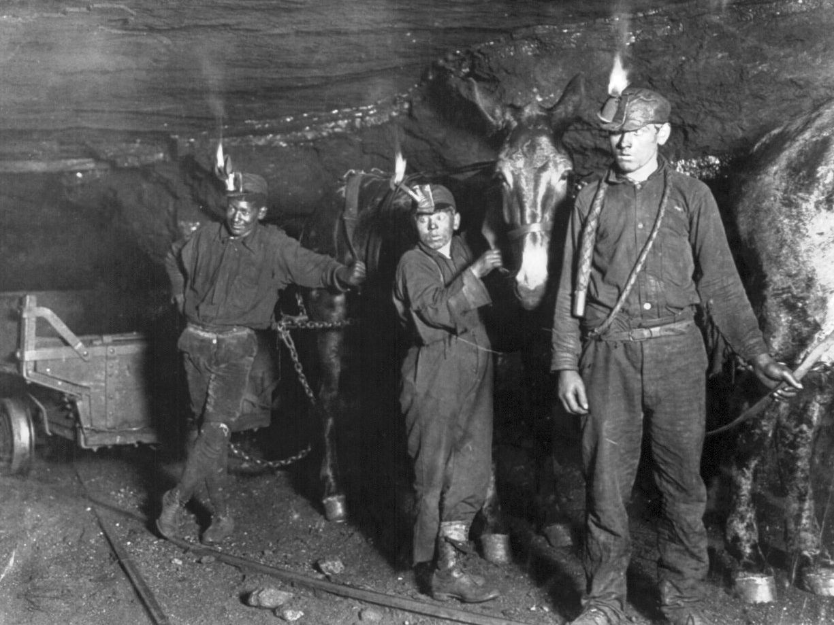
Brži gospodarski razvoj na zapadu Europe
velika geografska otkrića potaknula su brži razvoj zemalja uz Atlantski ocean
stvaraju se manufakture na temelju domaćih i dopremljenih sirovina iz kolonija
pojavom industrije (drugi dio 18. stoljeća) povećala se količina proizvoda na tržištu i životni standard
područja koja su raspolagala sirovinama i energentima potrebnim za tešku industriju postala su središta gospodarskog razvoja
započinje i proces urbanizacije (nastanak i širenje gradova)

Slide 7
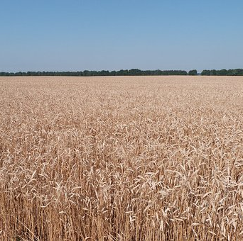
s pojavom Druge industrijske revolucije nastale su nove industrijske regije na mjestima najveće prometne povezanosti
u primarnom sektoru pojavljuje se mehanizacija
primjena mehanizacije uzrokuje višak radnika u proizvodnim djelatnostima što dovodi do daljnjeg razvoja uslužnih djelatnosti

Slide 8
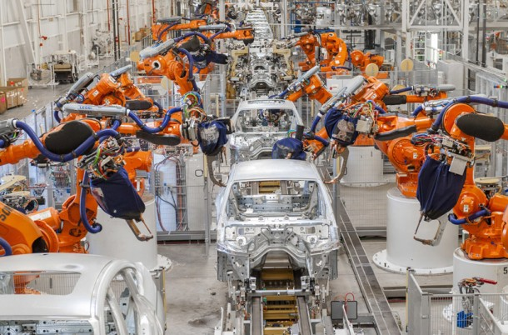
sredinom prošlog stoljeća otvaraju se pogoni „čiste”industrije koji zapošljavaju mali broj radnika zbog primjene automatizacije i robotizacije
ovi procesi najbrže su se događali u Njemačkoj, Francuskoj, Ujedinjenom Kraljevstvu, sjevernoj Italiji, državama Beneluxa, Švicarskoj, Austriji i pojedinim državama sjeverne Europe

Slide 9
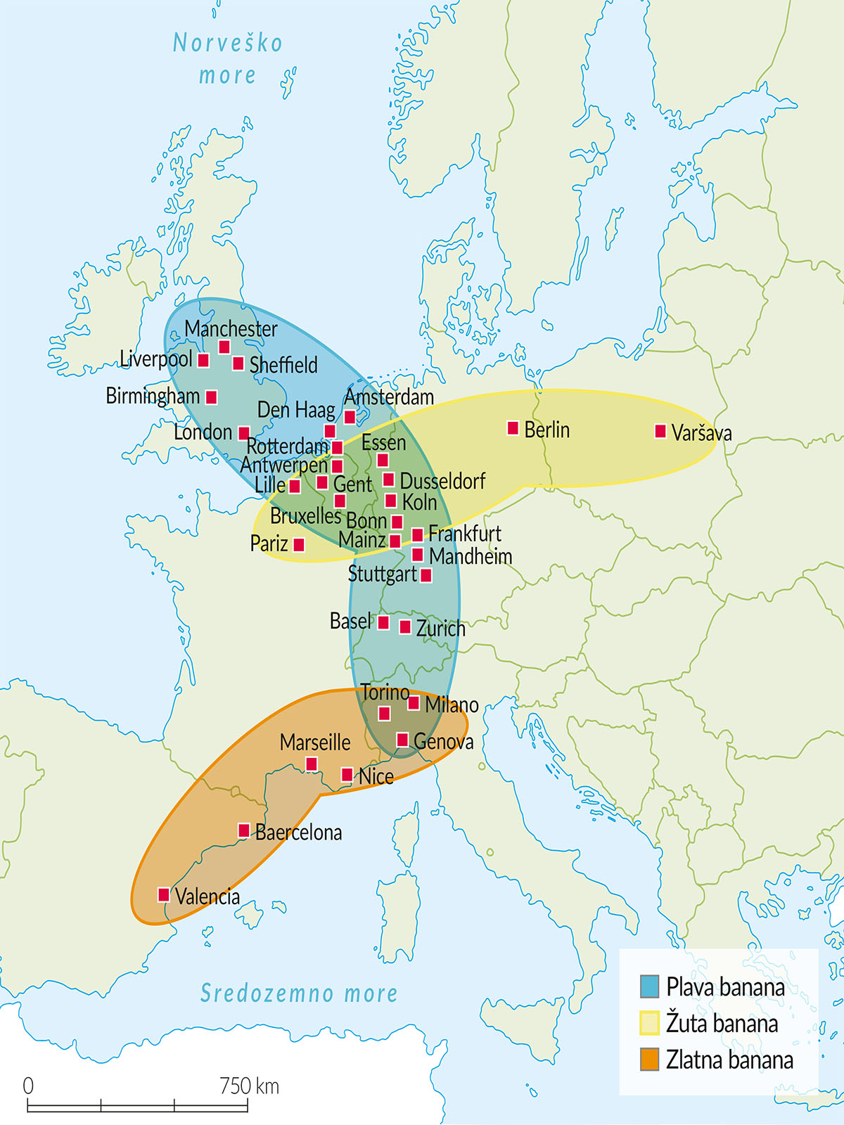
Plava, zlatna i žuta banana
Plava banana predstavlja područje s najvećim gospodarskim razvojem
Koji prostor obuhvaća?
Engleska, Belgija, Nizozemska, Luksemburg, zapad Njemačke, Švicarska, sjever Italije
Zlatna banana obuhvaća obalni prostor od Milana (Italija) do Valencie (Španjolska)
Ovaj prostor karakterizira razvoj visoke tehnologije i turizma
Žuta banana je prostor u kojem se očekuje sve veći gospodarski rast zbog širenja Europske unije
Promotri sliku, što možeš zaključiti?

Slide 10
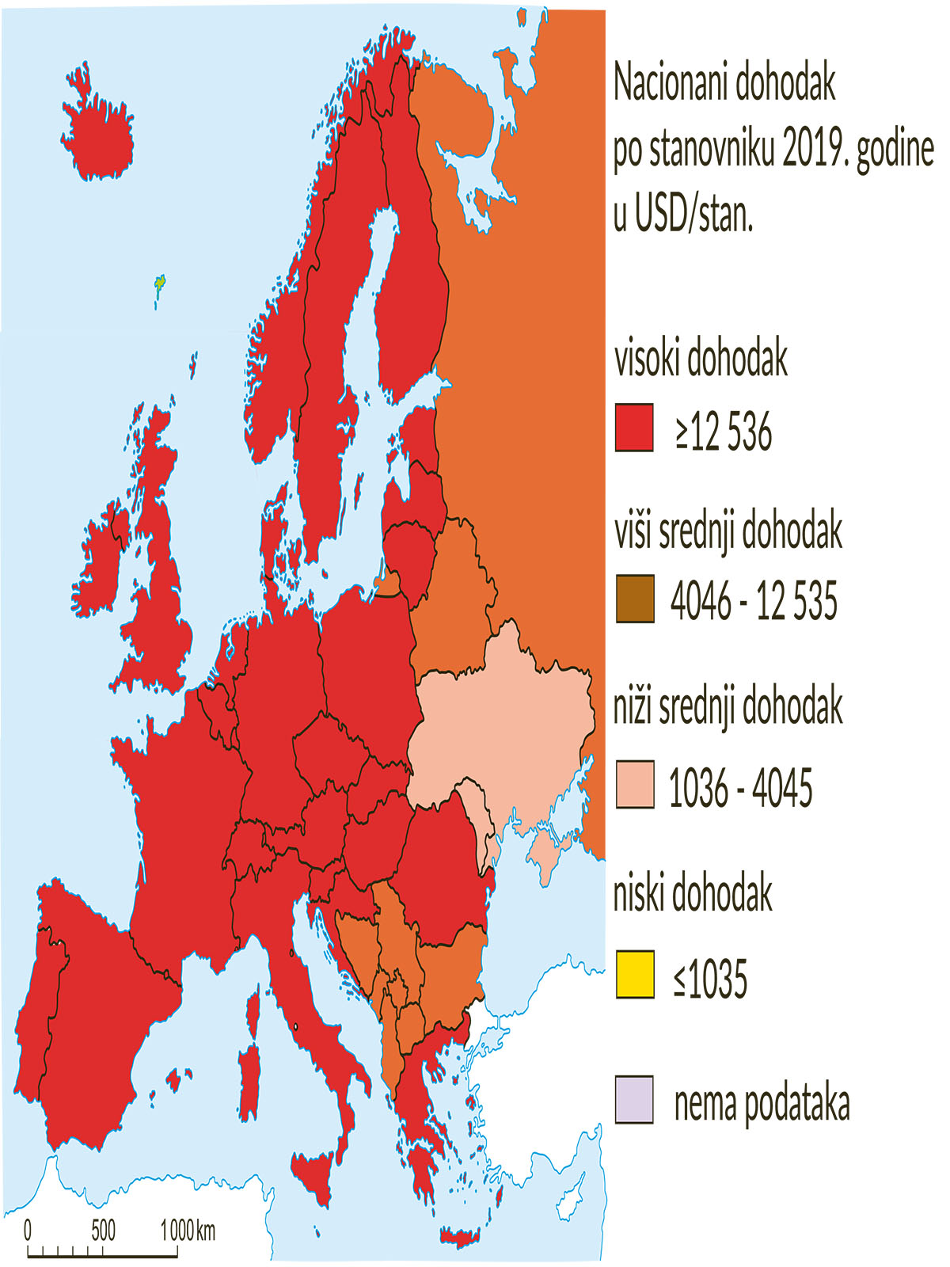
Posljedice neravnomjernog razvoja
Prema nacionalnom dohotku, države svrstavamo u četiri skupine:
1. države sa visokim dohotkom - prostor Zapadne, Sjeverne, Srednje i Južne Europe (osim Albanije)
2. države sa višim srednjim dohotkom - prostor Jugoistočne i dijelovi Istočne (Rusija i Bjelorusija) Europe
3. države sa nižim srednjim dohotkom - prostor Ukrajine i Moldavije
4. države sa niskom dohotkom - njih u Europi nema

Slide 11
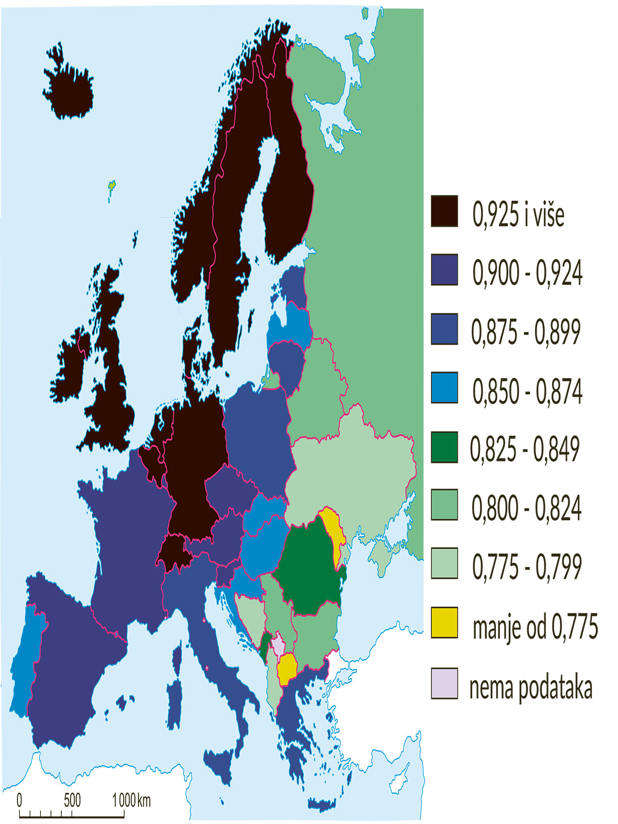
Pokazatelji gospodarske razvijenosti
stupanj urbanizacije
veliki udio zaposlenih u tercijarnom sektoru
broj novih automobila, liječnika, mobitela, prijenosnih računala, internetskih korisnika na 1000 stanovnika
Sve se češće upotrebljava i indeks društvenog razvoja (HDI)
izračunava se pomoću tri pokazatelja: očekivanog trajanja života, obrazovanja i dohotka
Promotri kartu. Koje su vodeće europske države prema HDI indeksu?

Slide 12
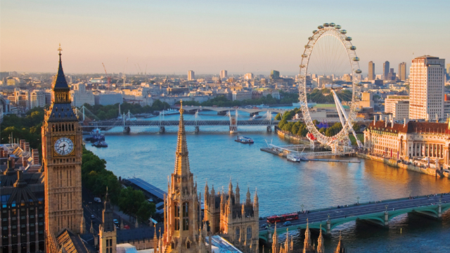
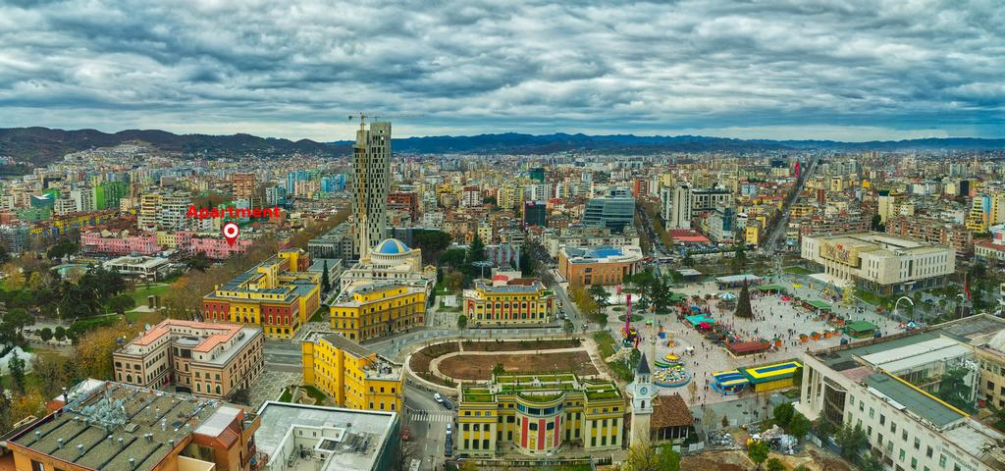
Jezgra i periferija Europe
Najrazvijenije države smještene su na zapadu, jugu i u srednjem dijelu Europe.
One čine jezgru ili pokretače europskog gospodarstva.
London, UK
Države na istoku i jugoistoku Europe su manje razvijene.
One čine gospodarsku periferiju Europe.
Tirana, Albanija

Slide 13
Ponavljanje
Navedi i objasni uzroke neravnomjernog gospodarskog razvoja Europe.
Koje su posljedice takvog neravnomjernog gospodarskog razvoja za europski kontinent?
Pomoću geografske karte navedi područja plave, zlatne i žute banane.
Navedi najvažnije gospodarske djelatnosti u Europi.

Slide 14
Izradio: Damir Vinković, prof.

